Slide 1

ПРОБЛЕМИ РОЗВИТКУ ГАЛУЗІ ТЕЛЕКОМУНІКАЦІЙ У СУЧАСНИХ УМОВАХ

Slide 2


Телекомунікації — це процес для досягнення різних цілей. В економічному світі телекомунікації слугують для розповсюдження інформації серед постачальників, споживачів, дослідників, аналітиків, законодавців, регуляторів тощо. Вони присутні у всіх процесах економічного виробництва і є невід’ємною складовою практично будь-якої сучасної бізнес-діяльності, метою якої є продукування товарів та послуг для споживачів. У соціальному середовищі телекомунікації є засобом для інформування, розваг та обміну досвідом. Телекомунікаційні мережі та послуги дозволяють здійснювати.

Slide 3



Основні пріоритети розвитку галузі зв'язку в Україні є:
•забезпечення розвитку телефонних мереж шляхом завершення створення цифрових мереж, прискорення переобладнання існуючих мереж на базі новітніх технологій і цифрового обладнання;
•впровадження нових видів послуг та нових технологій оброблення, перевезення і доставки усіх видів поштових відправлень на основі комплексної механізації та автоматизації виробничих процесів у поштовому зв'язку, використанні комп'ютерних методів оброблення повідомлень;
•дослідження, розробка та впровадження нових принципів організації зв'язку, організація розроблення та виробництва в Україні основних видів технічних засобів зв'язку на рівні європейських і світових стандартів якості.

Slide 4



На сучасному етапі за рівнем розвитку електронної комерції перше місце посідають США. Європа значно відстає. Електронна комерція в Україні, спираючись на американський і європейський досвід, буде розвиватися своїм шляхом, оскільки на її розвиток впливає багато чинників:

Slide 5

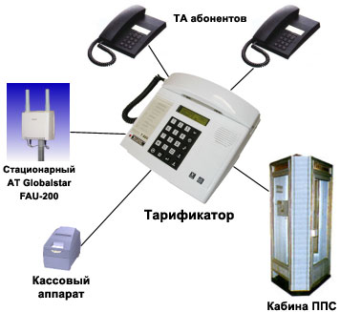

Пропозиції до розв’язання проблеми
1. Підвищити технологічний рівень галузі.
2. Усунути монополію на ринку.
3. Створити належне законодавче підгрунтя функціонування галузі.
4. Підвищити рівень телефонізації по всій території країни.
5. Створити сприятливий інвестиційний клімат для залучення іноземних інвестицій у галузь.
6. Виділяти належні кошти на наукові дослідження всередині галузі.

Slide 6
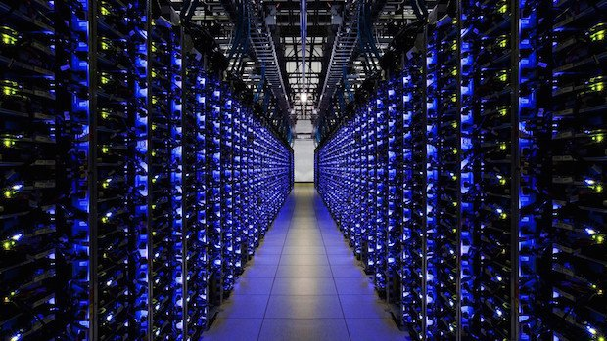
Дякую за увагу

